Slide 1


CLAVES IPSOS
INFORME N°55
Octubre 2026
ESTUDIO REALIZADO,
PATROCINADO Y PUBLICITADO
POR IPSOS.
EDICIÓN ESPECIAL DESARROLLADA EN CONJUNTO CON CHILE TRANSPARENTE
Fecha de publicación:
15 de octubre 2026

Slide 2



Objetivo
Describir las opiniones y los comportamientos de la ciudadanía respecto de temas de interés para el país y para las personas, tanto como ciudadanos, clientes y/o usuarios.
Contenidos de esta edición:
  Percepción de corrupción en Chile
  Probidad en las instituciones
  Municipios y funcionarios públicos
  Ley de Protección de Datos Personales
INFORME N°55 | CLAVES IPSOS | Octubre 2026
2

Slide 3
Principales resultados
Percepción de corrupción en Chile
Existe una percepción generalizada de corrupción, en la que 71% cree que hay un alto nivel de corrupción en el país, 71% considera lo mismo para el Estado, 54% en el caso de su región, 41% en la empresa privada, 40% en su comuna y 35% a nivel de las personas. Aunque, en el caso de las regiones y las comunas la percepción de alta corrupción es menor que hace un año.
22% confía en la labor de las instituciones encargadas de combatir la corrupción, mientras que 44% desconfía. Aunque la cifra de confianza es mayor que en 2024 (18%).
Probidad en las instituciones
Al clasificar a 15 instituciones del mundo público y privado, 12 de ellas fueron asociadas más a corrupción que a probidad. Las únicas tres instituciones donde fue más alta la asociación a probidad son la Policía de Investigaciones (37% asociada a probidad), Carabineros (36%) y Fuerzas Armadas (35%). Mientras que las más asociadas a corrupción son los partidos políticos (74%), seguidos del Congreso (70%), los Tribunales de Justicia (59%), Municipalidades (55%) y el Estado (54%).
Sin embargo, la serie histórica desde el 2023 indica que la percepción de corrupción asociada con las instituciones del mundo público y privado ha tendido a disminuir, excepto en casos puntuales como Tribunales de Justicia, medios de comunicación, sindicatos y fundaciones sociales.
Sobre las empresas privadas, después de un año de evaluaciones especialmente críticas, la percepción retorna a los niveles observados del 2024: 41% cree que son responsables en el pago a proveedores y 39% en el pago de impuestos. Mientras que 31% considera que son transparentes en los precios de sus productos y condiciones de sus servicios, 30% en publicar condiciones de contrataciones y 25% en publicación de resultados comerciales y ganancias.
Los emprendedores y dueños de negocios pequeños lideran por tercer año consecutivo como el perfil más honrado (69%), percepción que va en aumento desde el año 2024. A considerable distancia se ubican los dirigentes vecinales (35%), directores o líderes de fundaciones y organizaciones sin fines de lucro (29%), líderes de empresas (23%), funcionarios públicos (18%), funcionarios municipales (16%) y autoridades de gobierno (14%).

Slide 4
Principales resultados
Municipalidades y funcionarios públicos
Solo un 29% cree que las municipalidades cuentan con las herramientas necesarias para prevenir casos de corrupción; un 21% considera que las autoridades municipales toman decisiones que priorizan el interés de la comunidad por sobre intereses personales o partidistas; y un 19% opina que los municipios son transparentes al informar sobre el uso de sus recursos públicos.
Al consultar sobre cómo fortalecer la probidad y transparencia en los municipios, 56% selecciona la opción de fortalecimiento de los controles sobre el uso de los recursos municipales, 51% a la investigación y sanción de faltas a la probidad y 50% a la transparencia de los criterios para entregar beneficios y ayudas sociales.
Sobre la Reforma al Empleo Público, 61% considera como uno de los tres aspectos más importantes la transparencia de los criterios utilizados para seleccionar funcionarios. En segundo lugar se ubica la selección de funcionarios según sus capacidades y experiencia.
Ley de Protección de Datos Personales
50% de las personas consultadas ha escuchado hablar de la nueva Ley de Protección de Datos Personales. Entre quienes han oído hablar de ella, un 33% indica que comprende mucho o bastante sobre de qué trata la Ley.
Sin embargo, un 80% manifiesta alto nivel de preocupación por el uso que empresas o instituciones hacen de sus datos personales, inquietud que se distribuye en forma similar entre hombres y mujeres, diversos grupos etarios o niveles socioeconómicos.
Las instituciones que se perciben como más seguras en el uso de los datos personales son el Registro Civil (58%), el Registro Social de Hogares (50%), el Servicio de Impuestos Internos (48%), la AFC o Seguro de Cesantía (47%), los CESFAM y servicios públicos de salud (46%) y los bancos (45%).
En el otro extremo, las que generan mayores niveles de inseguridad son las redes sociales (72% de inseguridad), las empresas de delivery (59%), las empresas de telecomunicaciones (57%) y las multitiendas (53%).

Slide 5
Ficha metodológica
Metodología
Técnica
Universo
Muestra
INFORME N°55 | CLAVESIPSOS |Octubre 2026
Metodología cuantitativa.
Diseño no probabilístico de muestreo por cuotas.
Encuesta online en base a cuestionario estructurado.
Fecha de aplicación de encuestas: 30 septiembre al 2 de octubre de 2026
Hombres y mujeres de 18 años o más, de nacionalidad chilena, residentes de todas las regiones del país.
Marco muestral: Panel Ipsos IIS.
Muestra de 1.000 casos.
Ponderación de datos por macrozona, sexo y tramo etario, según proyecciones Censo 2017. Para el GSE se usó información de AIM actualizada en 2023.
5 ‒

Slide 6
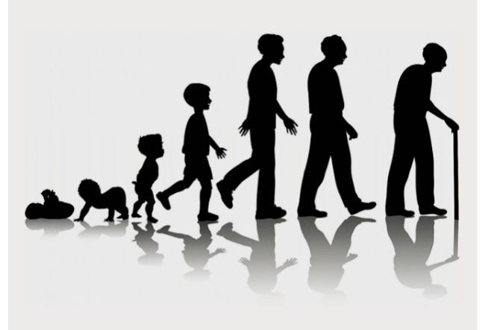
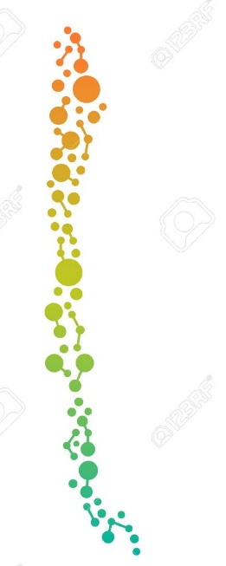
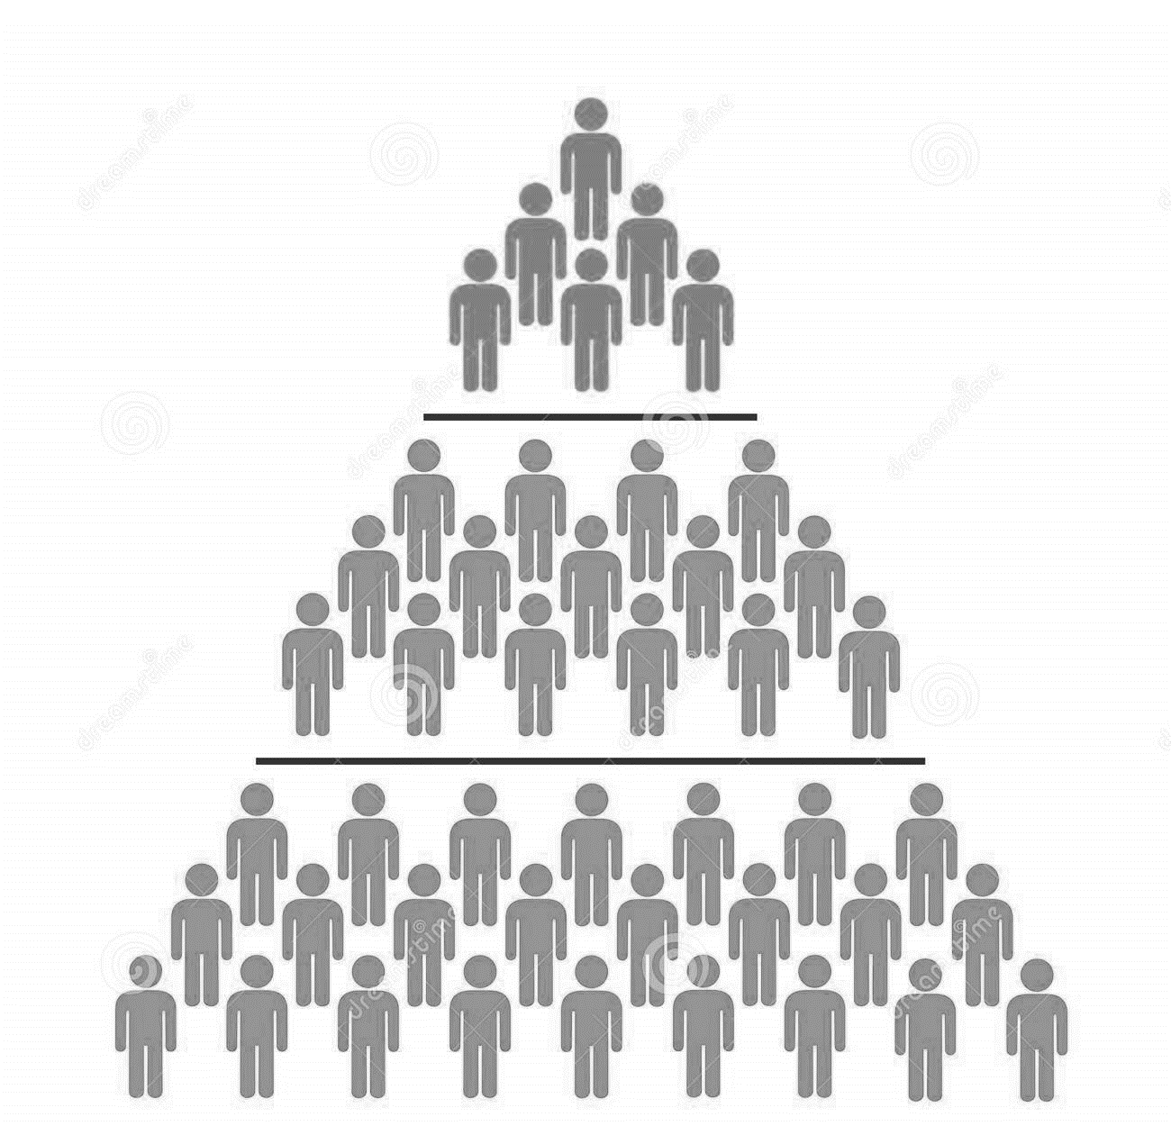
Muestra pre y post ponderación
SEXO
EDAD
ZONA
GSE
 | Sin ponderar | Ponderado
Hombres | 50% | 48%
Mujeres | 50% | 52%
 | Sin ponderar | Ponderado
18 a 29 años | 29% | 26%
30 a 50 años | 37% | 38%
51 años y + | 34% | 36%
 | Sin ponderar | Ponderado
RM | 51% | 40%
Regiones | 49% | 60%
 | Sin ponderar | Ponderado
C1a – C1b – C2 | 66% | 34%
C3 – D | 34% | 66%
  * Muestra ponderada por sexo, edad y zona de residencia según proyecciones del Censo 2017. GSE según información AIM.

Slide 7
PERCEPCIÓN DE Corrupción en Chile
01

Slide 8
Percepción generalizada de corrupción: 7 de cada 10 personas consultadas perciben un alto nivel de corrupción en el país y en el Estado
¿Cuánto cree usted que es el nivel de corrupción que hay en …?
Base: 1.000 casos, total muestra
La diferencia para sumar 100% en todas las barras corresponde a la categoría “No sabe”

Slide 9
Retrocede la percepción de alta corrupción en las regiones y comunas
¿Cuánto cree usted que es el nivel de corrupción que hay en …?
Base: Total muestra de cada medición
% MUCHA CORRUPCIÓN
Diferencia significativa entre mediciones 2025 y 2026 a nivel de confianza del 95%

Slide 10
Aunque sólo un 22% confía en la labor de las instituciones que combaten la corrupción, aumentó la confianza en estas en el último año
De 1 a 5, donde 1 es “Nada” y 5 es “Mucho”, ¿cuánto confía usted en la labor de las instituciones chilenas encargadas de combatir la corrupción?
Base: 1.000 casos, total muestra
Desconfía (1+2)
Confía (4+5)
Sexo
44%
DESCONFÍA
22%
Tramo etario
CONFÍA
GSE
Zona
Posición Política
COMPARACIÓN
Septiembre 2025 – Octubre 2026
% Confianza 2025
18%
% Confianza 2026
22%
Diferencia significativa entre segmentos a nivel de confianza del 95%

Slide 11
PROBIDAD EN LAS INSTITUCIONES
02

Slide 12
La ciudadanía asocia a la mayoría de las instituciones públicas y privadas a corrupción por sobre probidad, especialmente aquellas vinculadas con el sistema político
Usando una escala de 1 a 5, donde 1 significa que usted asocia fuertemente cada entidad a Corrupción y 5 que la asocia fuertemente a Probidad, ¿con qué concepto usted asocia el comportamiento de las siguientes instituciones?
Base: 1.000 casos, total muestra
 | Neto (Probidad – Corrupción)
Policía de Investigaciones PDI | 11
Carabineros | 3
Fuerzas Armadas | 3
Fundaciones sociales | -4
Empresas privadas | -8
Servicios públicos | -16
Iglesias o congregaciones religiosas | -17
Sindicatos | -14
Empresas estatales o públicas | -24
Medios de comunicación | -25
Municipalidades | -39
Tribunales de Justicia | -43
Estado | -40
Congreso | -60
Partidos políticos | -67

Slide 13
Durante los últimos cuatro años, la percepción general de corrupción asociada con las instituciones y empresas ha tendido a disminuir
Usando una escala de 1 a 5, donde 1 significa que usted asocia fuertemente cada entidad a Corrupción y 5 que la asocia fuertemente a Probidad, ¿con qué concepto usted asocia el comportamiento de las siguientes instituciones?
Base: Total muestra de cada medición
% ASOCIADO A CORRUPCIÓN
Diferencia significativa entre mediciones 2025 y 2026 a nivel de confianza del 95%

Slide 14
Empresas privadas: Sólo 3 de cada 10 personas consultadas consideran que las empresas son transparentes en la publicación de resultados comerciales, contrataciones y precios
Pensando en las empresas privadas, ¿qué tan de acuerdo está usted con las siguientes afirmaciones sobre cómo actúan las empresas en Chile?
Base: 1.000 casos, total muestra

Slide 15
Empresas privadas: Después de un año de evaluaciones más críticas, se observa un retorno a los niveles de 2024 en la opinión pública sobre el correcto actuar de las empresas del país
Pensando en las empresas privadas, ¿qué tan de acuerdo está usted con las siguientes afirmaciones sobre cómo actúan las empresas en Chile?
% ACUERDO
OCTUBRE 2024
(B:800)
SEPTIEMBRE 2025
(B:1.000)
OCTUBRE 2026
(B:1.000)
COMPARACIÓN
Octubre 2026 – Septiembre 2025
Diferencia significativa entre mediciones 2025 y 2026 a nivel de confianza del 95%

Slide 16
Líderes, autoridades y empresarios: En un contexto de desconfianza hacia autoridades y líderes, 69% considera que emprendedores y dueños de negocios pequeños se comportan honradamente
Usando una escala de 1 a 5, donde 1 es “Nada honrado” y 5 es “Muy honrado”, ¿qué tan honrado considera usted que es el comportamiento de las siguientes personas?
Base: 1.000 casos, total muestra
NADA HONRADO
HONRADO
Comportamiento honrado (% 4 + 5)
69%
35%
29%
23%
18%
16%
14%
Cuando los resultados no suman 100, esto puede deberse al redondeo, a respuestas múltiples o a la exclusión de respuestas no conocidas o no declaradas.

Slide 17
Líderes, autoridades y empresarios: Emprendedores y dueños de pequeños negocios fortalecen su reputación de honradez por tercer año consecutivo
Usando una escala de 1 a 5, donde 1 es “Nada honrado” y 5 es “Muy honrado”, ¿qué tan honrado considera usted que es el comportamiento de las siguientes personas?
Base: Total muestra de cada medición
% HONRADO (4+5)
OCTUBRE 2024
(B:800)
SEPTIEMBRE 2025
(B:1.000)
OCTUBRE 2026
(B:1.000)
COMPARACIÓN
Octubre 2026 –Septiembre 2025
Diferencia significativa entre mediciones 2025 y 2026 a nivel de confianza del 95%

Slide 18
MUNICIPIOS Y FUNCIONARIOS PÚBLICOS
03

Slide 19
Municipios: 2 de cada 10 personas creen que las autoridades municipales toman decisiones priorizando el interés de su comunidad y son transparentes en el uso de los recursos
Pensando en las municipalidades del país y sus autoridades, ¿qué tan de acuerdo está con las siguientes frases?
Base: 1.000 casos, total muestra
DESACUERDO
ACUERDO
38%
29%
46%
21%
48%
19%
Muy en
desacuerdo (1)
Desacuerdo
(2)
Acuerdo (4)
Muy de acuerdo (5)
La diferencia para sumar 100% en todas las barras corresponde a las categorías “No sabe” y “Ni de acuerdo, ni en desacuerdo”

Slide 20
Municipios: Mujeres, personas mayores de 50 años y de la Región Metropolitana son más críticos sobre la prioridad que se asigna a las comunidades en las decisiones de las autoridades municipales
Pensando en las municipalidades del país y sus autoridades, ¿qué tan de acuerdo está con las siguientes frases?
Base: Total muestra
% DE ACUERDO (4 + 5) | Total | Sexo |  | Edad |  |  | GSE |  | Zona |  | Posición Política
 |  | Hombre | Mujer | 18 a 29 | 30 a 50 | 51 y + | C1a - C1b - C2 | C3 – D | RM | Regiones | Derecha | Centro | Izquierda | Ninguna
 | 1.000 | 493 | 501 | 289 | 371 | 341 | 659 | 342 | 507 | 494 | 304 | 127 | 261 | 266
Los municipios del país cuentan con las herramientas necesarias para prevenir casos de corrupción | 29% | 32% | 25% | 35% | 24% | 29% | 36% | 25% | 27% | 30% | 27% | 33% | 29% | 28%
Las autoridades municipales (alcaldes y consejos municipales) toman decisiones priorizando el interés de la comunidad por sobre sus intereses personales o partidistas | 21% | 22% | 18% | 27% | 20% | 16% | 23% | 19% | 17% | 22% | 20% | 31% | 20% | 17%
Los municipios del país son transparentes al informar sobre el uso de sus recursos públicos | 19% | 19% | 18% | 24% | 18% | 15% | 20% | 17% | 18% | 19% | 16% | 25% | 21% | 16%
Valor significativamente mayor o menor entre segmentos, a nivel de confianza del 95%

Slide 21
¿Cómo fortalecer la probidad y transparencia en los municipios? Más controles del uso de recursos, investigación y sanción de las faltas a la probidad, y transparencia en ayudas sociales
De la siguiente lista, ¿cuáles diría usted que son los tres aspectos más importantes para fortalecer la probidad y la transparencia en los municipios de Chile?
Base: 1.000, Muestra total
Respuesta Múltiple de tres elecciones en un total de seis opciones

Slide 22
¿Cómo fortalecer la probidad y transparencia en los municipios? Los grupos socioeconómicos medios y bajos atribuyen mayor importancia a transparentar los criterios de entrega de beneficios y ayudas sociales
De la siguiente lista, ¿cuáles diría usted que son los tres aspectos más importantes para fortalecer la probidad y la transparencia en los municipios de Chile?
Base: Muestra total
% RESPUESTA MÚLTIPLE | Total | Sexo |  | Edad |  |  | GSE |  | Zona |  | Posición Política
 |  | Hombre | Mujer | 18 a 29 | 30 a 50 | 51 y + | C1a - C1b - C2 | C3 – D | Santiago | Regiones | Derecha | Centro | Izquierda | Ninguna
 | 1.000 | 493 | 501 | 289 | 371 | 341 | 659 | 342 | 507 | 494 | 304 | 127 | 261 | 266
Fortalecimiento de los controles sobre el uso de los recursos municipales | 56% | 57% | 56% | 53% | 55% | 60% | 61% | 54% | 56% | 56% | 56% | 68% | 56% | 52%
Investigación y sanción de faltas de probidad | 51% | 55% | 47% | 55% | 46% | 53% | 61% | 45% | 50% | 51% | 57% | 45% | 52% | 47%
Transparencia de los criterios para entregar beneficios y ayudas sociales | 50% | 45% | 54% | 46% | 52% | 50% | 41% | 54% | 50% | 49% | 43% | 49% | 52% | 52%
Protección de las personas que denuncian irregularidades municipales | 44% | 44% | 44% | 38% | 42% | 50% | 44% | 44% | 42% | 45% | 39% | 42% | 42% | 50%
Publicación de información comprensible sobre el uso de los recursos municipales | 39% | 37% | 41% | 36% | 43% | 37% | 35% | 41% | 40% | 38% | 39% | 45% | 42% | 34%
Prevención de conflictos entre los intereses personales de las autoridades y sus responsabilidades públicas | 36% | 38% | 34% | 41% | 35% | 33% | 40% | 34% | 36% | 36% | 39% | 34% | 36% | 35%
Valor significativamente mayor o menor entre segmentos, a nivel de confianza del 95%

Slide 23
Reforma al Empleo Público: El aspecto principal para las personas consultadas es la transparencia de criterios para seleccionar a funcionarios públicos
El Gobierno ha convocado a una mesa de 12 expertos para avanzar en una reforma del empleo público, en otras palabras, proponer cambios en el Estatuto Administrativo para modernizar el empleo público. De la siguiente lista, ¿cuáles diría usted que son los 3 aspectos más importantes al momento de pensar en una reforma del empleo público?
Base: 1.000, Muestra total
Respuesta Múltiple de tres elecciones en un total de cinco opciones

Slide 24
Reforma al Empleo Público: Personas mayores de 50 años y residentes de la Región Metropolitana priorizan los mecanismos de control para prevenir la corrupción; Personas de izquierda y derecha, la selección de funcionarios por su experiencia y capacidades
El Gobierno ha convocado a una mesa de 12 expertos para avanzar en una reforma del empleo público, en otras palabras, proponer cambios en el Estatuto Administrativo para modernizar el empleo público. De la siguiente lista, ¿cuáles diría usted que son los 3 aspectos más importantes al momento de pensar en una reforma del empleo público?
Base: Muestra total
% RESPUESTA MÚLTIPLE | Total | Sexo |  | Edad |  |  | GSE |  | Zona |  | Posición Política
 |  | Hombre | Mujer | 18 a 29 | 30 a 50 | 51 y + | C1a - C1b - C2 | C3 – D | RM | Regiones | Derecha | Centro | Izquierda | Ninguna
 | 1.000 | 493 | 501 | 289 | 371 | 341 | 659 | 342 | 507 | 494 | 304 | 127 | 261 | 266
Transparencia de los criterios utilizados para seleccionar funcionarios | 61% | 59% | 63% | 61% | 63% | 59% | 60% | 61% | 60% | 62% | 62% | 56% | 63% | 62%
Selección de funcionarios según sus capacidades y experiencia | 56% | 57% | 54% | 51% | 55% | 59% | 63% | 51% | 57% | 55% | 64% | 51% | 58% | 48%
Mecanismos de control para prevenir la corrupción | 55% | 57% | 54% | 50% | 50% | 64% | 54% | 56% | 59% | 52% | 49% | 58% | 51% | 60%
Procedimientos claros para investigar y sancionar faltas de probidad | 53% | 54% | 53% | 58% | 54% | 49% | 56% | 52% | 55% | 52% | 51% | 62% | 56% | 51%
Protección de los funcionarios que denuncian irregularidades | 48% | 43% | 51% | 42% | 47% | 53% | 47% | 48% | 48% | 47% | 43% | 51% | 54% | 45%
Valor significativamente mayor o menor entre segmentos, a nivel de confianza del 95%

Slide 25
Ley de protección de datos personales
04

Slide 26
La mitad de las personas consultadas ha escuchado sobre la nueva Ley de Protección de Datos Personales
En otro tema, ¿usted ha escuchado hablar de la nueva Ley de Protección de Datos Personales que se implementará próximamente en Chile?Base: 1.000, Muestra total
Sí, ha escuchado
Sexo
Tramo etario
GSE
Zona
Posición Política
Diferencia significativa entre segmentos a nivel de confianza del 95%

Slide 27
Entre quienes han escuchado sobre la nueva Ley de Protección de Datos Personales, sólo 1 de cada 3 personas entiende de qué trata
¿Cuánto diría usted que comprende sobre qué se trata la Ley de Protección de Datos Personales?
Base: 516, Quienes han escuchado hablar sobre la nueva Ley de Protección de Datos Personales
33%
COMPRENDE SOBRE QUÉ TRATA LA LEY

Slide 28
Un 80% manifiesta un alto nivel de preocupación por el uso que empresas e instituciones hacen de sus datos personales
De 1 a 5, donde 1 es “Nada” y 5 es “Mucho”, ¿cuánto le preocupa a usted el uso que empresas e instituciones hacen de sus datos personales?
Base: 1.000, Muestra total
% Alta preocupación (5 + 4)
80%
Sexo
Alta preocupación
Tramo etario
GSE
Zona
Posición Política
No hay diferencias significativas entre los segmentos, con un nivel de confianza del 95%.

Slide 29
Las instituciones que dan más seguridad sobre datos personales: Registro Civil, Registro Social de Hogares, Servicio de Impuestos Internos, AFC, CESFAM y servicios públicos de salud y los bancos
De 1 a 5, donde 1 es “Nada” y 5 es “Muy seguros”, ¿qué tan seguros cree usted que están o estarían sus datos personales con las siguientes instituciones? ¿y qué tan seguros cree usted que están o estarían sus datos personales con las siguientes empresas o instituciones privadas?
Base: 1.000 casos, total muestra
 | Neto (Seguros – Inseguros))
Registro Civil | 42
Registro Social de Hogares | 31
Servicio de Impuestos Internos | 23
AFC (Seguro de Cesantía) | 26
CESFAM y servicios públicos de salud | 25
Bancos | 17
Clínicas o servicio de salud privado | 9
Cajas de compensación | 10
AFP | -2
Empresas de servicios básicos | -2
Compañías de Seguros | -4
Municipalidad | -4
Isapre | -7
Líneas aéreas | -8
Farmacias | -11
Servicios de correos o encomiendas | -16
Supermercados | -22
Empresas de telecomunicaciones | -36
Multitiendas | -34
Empresas de delivery | -43
Redes sociales | -60

Slide 30
Contactos
INFORME N°55 | CLAVES IPSOS | OCTUBRE 2026
Estudio y vocerías:
Alejandra Ojeda Mayorga
Directora de Estudios Públicos, Ipsos Chile alejandra.ojeda@ipsos.com
Prensa:
Nicolás Valenzuela
Comunicaciones, Ipsos Chile
nicolas.valenzuela@ipsos.com
Michel Figueroa Mardones
Director ejecutivo, Chile Transparente
mfigueroa@chiletransparente.cl
Carolina Sáez Vásquez
Encargada de Comunicaciones, Chile Transparente
csaez@chiletransparente.cl

Slide 31
SOBRE PANEL IPSOS INTERACTIVE SERVICES
El estudio fue realizado sobre la base del Panel de Ipsos Interactive Services (IIS), el cual está compuesto por un marco muestral de más de 137.000 personas del país, todas mayores de 14 años. Además del panel propio, Ipsos cuenta con reclutamiento ad hoc y apoyo en perfiles específicos desde paneles externos certificados por Ipsos.
El panel tiene presencia en todo el territorio nacional, con concentración en la zona centro con 68%, mientras que el norte alcanza a 12%, la zona sur a 19% y la zona austral a 1%.
Respecto de la edad, 29% del panel tiene 24 años o menos (5% son menores de 17 años), 28% del panel corresponde a 25 a 34 años, 24% a 35 a 44 años, 13% a 45 a 54 años y 7% son mayores de 55 años.
El panel está compuesto por 56% de personas empleadas, 2% de pensionados, 9% de personas dedicadas a trabajo no remunerado en el hogar, 11% de estudiantes y 22% de personas desempleadas buscando por un trabajo.
En relación con el Grupo Socio Económico, la composición del panel alcanza a un 15% de ABC1, 32% de C2, 27% de C3, 21% de D y 5% de E.
La inscripción en el panel y su mantención en él es voluntaria.
La recomendación de Ipsos para la aplicación de encuestas en su panel es la utilización de modelos muestrales de cuotas para un mejor control de la distribución del perfil a representar.

